Slide 1
应有格物致知精神
人教版八年级下册
丁肇中
第四单元

Slide 2
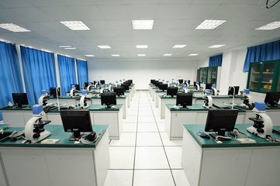
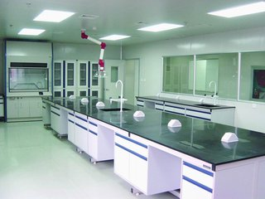
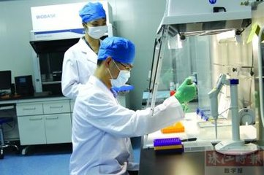
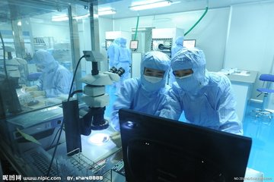
课堂·导入
观察以下图片，你发现了什么？

Slide 3
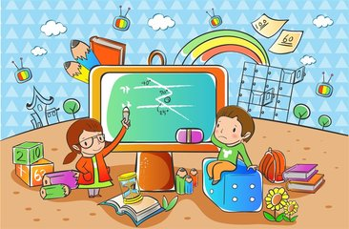
课堂·导入
有人说中国的孩子“高分低能”“会读书不会研究”缺乏创新精神和实践动手能力。问题出在哪里呢？丁肇中教授的文章会给我们极大的启发。

Slide 4
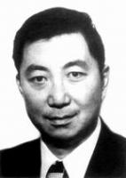
作者·简介
丁肇中(Samuel Chao Chung Ting )（1936年1月27日－），美国实验物理学家。汉族，祖籍山东省日照市涛雒镇，华裔美国籍，现任美国麻省理工学院教授，中国科学院大学（国科大）名誉教授 。曾获得1976年诺贝尔物理学奖。他曾发现一种新的基本粒子，并以物理文献中习惯用来表示电磁流的拉丁字母“J”将那种新粒子命名为“J粒子”。

Slide 5
写作·背景
如丁肇中先生本人所说：我非常荣幸地接受《了望》周刊授予我的“情系中华”征文特别荣誉奖。我父亲是受中国传统教育长大的，我受的教育一部分也是传统教育，一部分是西方教育。缅怀我的父亲，我写了《怀念》这篇文章。多年来，我在学校里接触到不少中国学生，因此，我想借这个机会向大家谈谈学习自然科学的中国学生应该怎样了解自然科学。

Slide 6
学习·目标
1．理解真正的格物致知的精神。 重点 2．理解文章的论证方法。 重难点 3. 联系学习实际，培养科学实验精神。德育

Slide 7
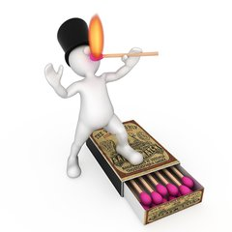
字·词·音
1.注音
zhào
丁肇（ ）中
不知所措（ ）
彷（ ）徨（ ）
cuò
páng
huáng

Slide 8
字·词·音
2.理解词义
格物：
致知：
袖手旁观：
不知所措：
彷徨：
推究事物的原理。
获得知识。
比喻置身事外或不协助别人。
不知道怎么办才好，形容受窘或发急。
走来走去，犹疑不决，不知往哪个方向去。

Slide 9
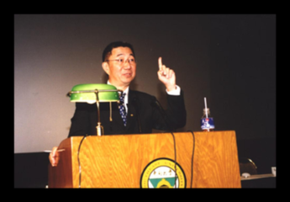
整体·感知
听读课文——分析文章结构。
点击图片

Slide 10
整体·感知
理清思路
1、作者怎样解释“格物致知”
2、本文的论点是什么？
3、本文的结论是什么？

Slide 11
整体·感知
格物致知
含义
解释：
格物，推究事物的原理。
致知，获得知识。
含义： “格物致知” :推究事物，方能获得事物的知识。
格物致知精神:实验精神
古今区别：
古代：目的不在求知而在平天下。
现代：目的是获取真正的新知识。

Slide 12
整体·感知
论点
我们应有格物致知精神
结论
希望我们这一代对于格物和致知有新的认识和思考，使得实验精神真正地变成中国文化的一部分。

Slide 13
新课·讲解
第一部分（ ）：
第二部分（ ）：
第三部分（ ）：
1-2自然段
提出问题
中国学生应该怎样了解自然科学：要格物致知。
3-12自然段
分析问题
分析中国教育不重视格物致知的社会根源。
13自然段
解决问题
强调我们需要培养实验的精神的意义并对我们这一代提出希望。

Slide 14
话题（第１段）
解释“概念”，引出对中国传统教育
弊端原因的分析。（第2—5段）
王阳明格竹
应有格物致知精神
（引入）
1、这是科学发展的历史和实验过程证明了的
为什么要提倡实验精神
（重要性）
自身的学习
经历
2、这是由中国传统教育的中国学生的学习弱点决定的
（写作目的）
3、这是应付今天的世界环境必不可少的
内涵、意义、希望
讲道理
摆事实
论证
论点
论据

Slide 15
新课·讲解
格物致知精神:
1、寻求真理的惟一途径是对事物客观的探索。
2、要有积极的态度，不能袖手旁观。
3、要有细致具体的计划，不是盲目的。
4、要有眼光（要有判断力）、勇气、毅力。
5、要保留一个怀疑求真的，不盲目地接受过 去认定的真理和学术权威的意见。

Slide 16
问题·探究
1.“格物致知”出至哪里，它的意思是什么？
“格物致知”出自《四书·大学》原文：“古之欲明明德于天下者，先治其国；欲治其国者，先齐其家；欲齐其家者，先修其身；欲修其身者，先正其心；欲正其心者，先诚其意；欲诚其意者，先致其知，致知在格物。”“物格而后知至，知至而后意诚，意诚而后心正，心正而后身修，身修而后齐家，齐家而后国治，国治而后天下平。” 丁教授引用“格物致知”的意思是从探察物体而得到知识。也就是通过实验得到知识。

Slide 17
问题·探究
2.传统的中国教育并不重视真正的格物和致知的原因是什么？
可能是因为传统教育的目的并不是寻求新知识，而是适应一个固定的社会制度。
3.《大学》里讲的格物致知的目的是什么？这个目的与丁教授讲的格物致知的目的一样不一样？
《大学》目的是诚意、正心、修身、齐家、治国、平天下。不一样。丁教授讲的目的是通过实验得到新知识。

Slide 18
品析·语言
1.第4段举王阳明“格物”失败的例子证明了什么？
王阳明的“格物”实是“格已”，而不是研究万物的道理，这是无用的，不能适用于现在的世界的。证明传统的中国教育的目的是不正确。
2．作者以自己起初在美国的经历为例，主要是为了证明什么观点？
举自己的例子是为了证明中国学生“大都偏向于理论而轻视实践，偏于抽象的思维而不愿动手”这一观点。

Slide 19
写作·特色
1．扣题开谈，适时立论
2．风格朴实，方法多样
3．通俗易懂，亲切生动

Slide 20
拓展·延伸
士虽有学而行为本焉。 —— 墨子
耳闻之不如目见之，目见之不如足践之。—— 刘向
纸上得来终觉浅，绝知此事要躬行。 —— 陆游
不入虎穴，焉得虎子。 ——《后汉书》
其实地上本没有路，走的人多了，也便成了路。
—— 鲁迅
一切推理都必须从观察与实验中来。 —— 伽利略
除了实验之外，没有别的办法可以识别错误。
—— 狄德罗

Slide 21
课堂·小结
应有格物致知精神 议论文
论点：应有格物致知精神
论证方法：举例论证 . 道理论证
论证结构:提出论题
分析问题
解决问题
(1)
(2-----12)
(13)

